Slide 1


USO MEDICO DE LA MARIHUANA
Juan Ramón de la Fuente
Academia Nacional de Medicina
17 de agosto de 2016

Slide 2
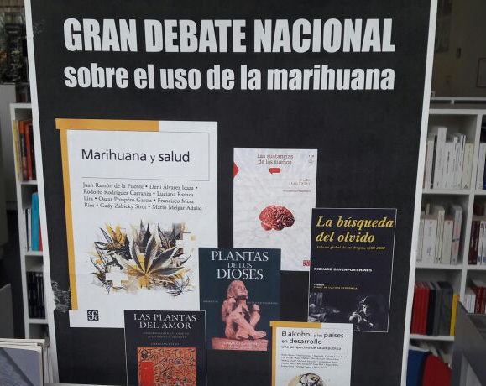

Slide 3
EFECTOS GENERALES DE LA CANNABIS
A NIVEL CONDUCTUAL:
ANALGESIA (dolor)
APETITO (aumento)
EFECTOS MOTRICES (déficit)
EFECTOS COGNITIVOS (déficit)

Slide 4
POTENCIALES EFECTOS TERAPEUTICOS DE LA CANNABIS
ANALGÉSICOS (cannabidiol, dolor idiopático)
ANTICONVULSIVANTES
ANTIEMÉTICOS (naúsea, vómito)
OREXIGÉNICOS (apetito)
OTROS (cuidados paliativos, esclerosis múltiple, síndrome de Tourette, trastornos del sueño, etc.)

Slide 6
MARIHUANA EN EUA
Legal en 24 Estados con fines “terapéuticos”
Legal con fines “lúdicos” en 4 Estados y D.C.
Mercado legal de cannabis en 2016:
4.7 billones USdls
Mercado legal de cannabis en 2020:
20 billones USdls
Presupuesto de NIH para investigación sobre cannabis:
111 millones USdls
El riesgo es el poder comercial de la nueva industria.

Slide 7

Tendencias en el consumo. Incidencia acumulada 1988-2011
Población Urbana 12-65 años
1988
1993
1998
2002
2008
2011
2011/1988
-Inhalables | 0.76 | 0.50 | 0.80 | 0.53 | 0.83 | 0.9% | 1.09/1
-Marihuana | 2.99 | 3.32 | 4.70 | 3.87 | 4.80 | 6.0%* | 2.0/1
-Alucinógenos | 0.26 | 0.22 | 0.36 | 0.29 | 0.45 | 0.7% | 2.69/1
-Cocaína | 0.33 | 0.56 | 1.45 | 1.44 | 2.60 | 3.3%* | 10.0/1
-Cualquier droga | 3.33 | 3.90 | 5.27 | 5.57 | 6.50 | 7.8%* | 2.36/1
El crecimiento más importante fue para la cocaína
6° Encuesta Nacional de Adicciones, SS, CONADIC, INPRFM, INSP
Notes:
7
Las estadísticas provienen de las Encuestas Nacionales de Adicciones
Se limitan a población urbana que es lo que permite la comparación con las primeras encuestas que solo abarcaron a población urbana.
Reportan la incidencia acumulada también conocida como consumo alguna vez.
Se trata de un indicador acumulativo en el que la cifra de la siguiente encuesta incluye a las personas que reportaron uso en la encuesta anterior, que siguen vivos, y habitan en las zonas urbanas del país.

Slide 8

Prevalencia del Consumo de Cualquier Droga por Sexo
2014

Slide 10

Consumo de Cualquier Droga Alguna Vez en Estudiantes de
Secundaria y Bachillerato a Nivel Nacional Según Sexo
Total Nacional = 17.2%
IC 95% 16.715-17.745
Estados con % más altos
Estados con % en el promedio
Estados con % más bajos
Mujeres Nacional = 15.9%
IC 95% 15.242-16.500
Hombres Nacional = 18.6%
IC 95% 17.960-19.241

Slide 11
Relación entre la edad de inicio en el consumo de alcohol y consumo de drogas ilegales
%
Edad de inicio Alcohol
Fuente: Villatoro y cols 2006

Slide 12


Prevalencia de por vida de trastornos por abuso de sustancias

Slide 13
Prevalencia anual de abuso y dependencia a drogas ilícitas

Slide 14
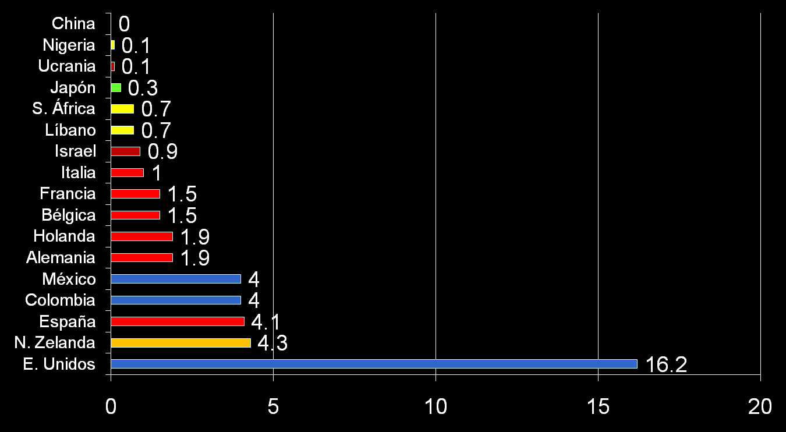
Incidencia acumulada de uso de Cocaína

Slide 15
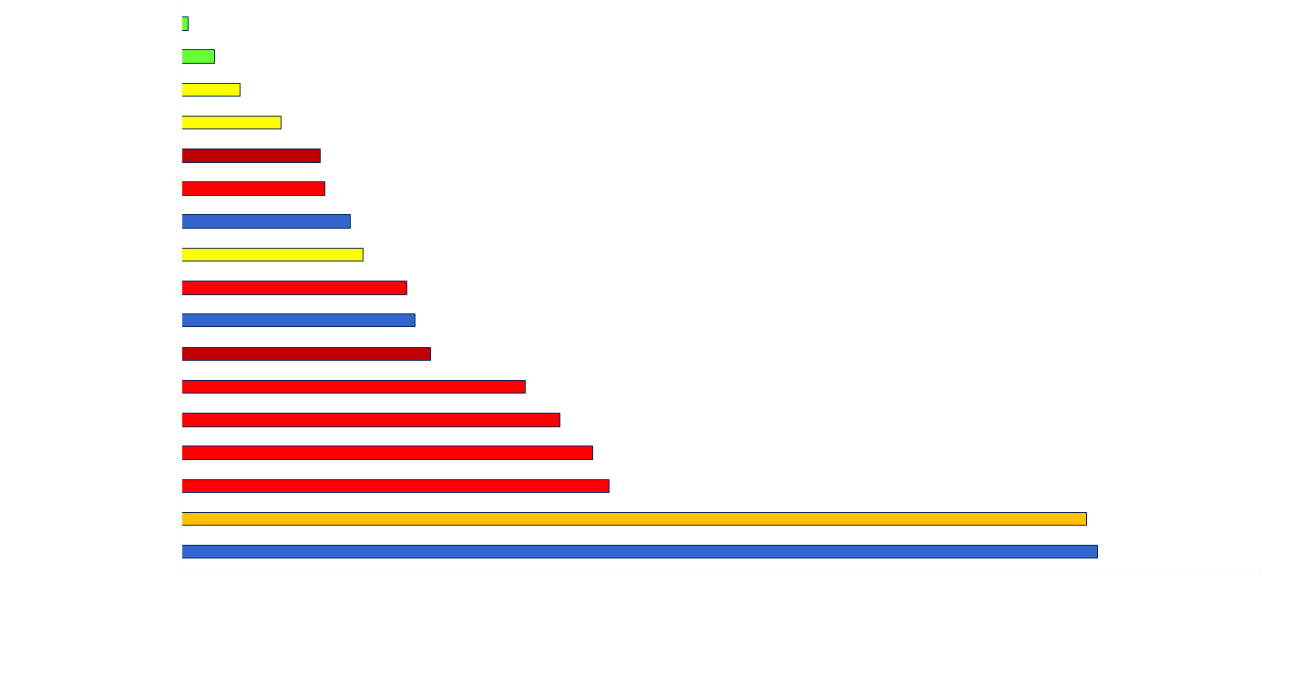
Incidencia acumulada de uso de Marihuana

Slide 16
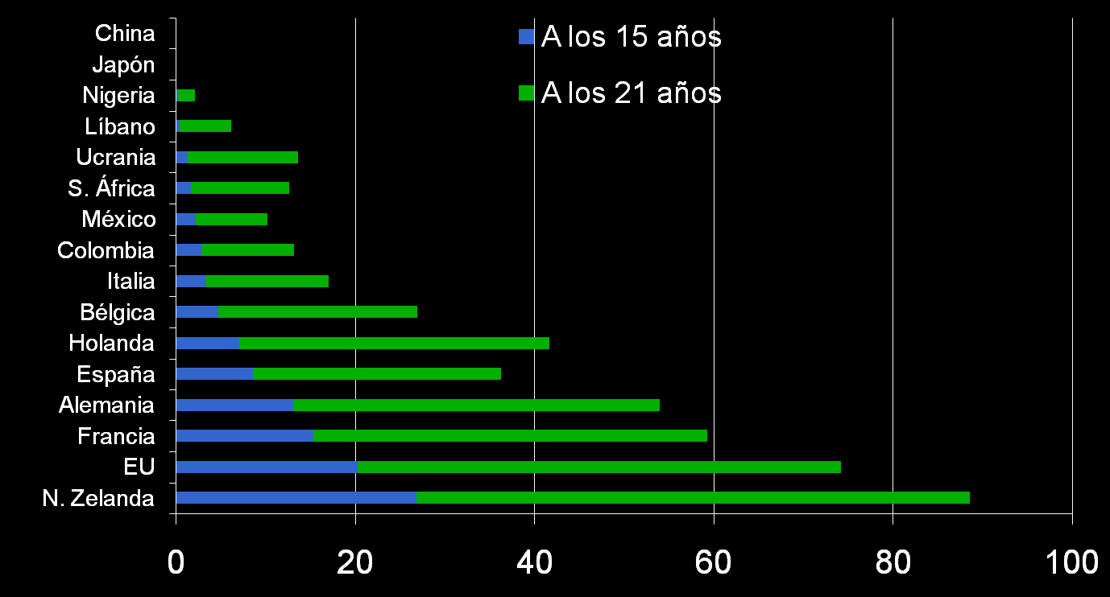
Incidencia acumulada del uso de marihuana a los 15 años y a los 21 años
*
*
*
*
*
*
*
*
*
*
*
*
*
*
*
*

Slide 17
¿Qué hacemos con las drogas?
Romper el silencio ✔
Reconocer que las políticas vigentes son
insuficientes ±
Abrir el debate ✔
Buscar estrategias alternativas ±
Cada quien saca sus conclusiones ☑

Slide 18
El enfoque de la salud pública
OBJETIVO
Reducir el daño que las drogas hacen a los individuos, a la familia, a la sociedad, a las instituciones, a los países.

Slide 19
Objetivo: Reducir el daño
Diferenciar las substancias adictivas
según el daño que provocan a la salud y a la sociedad
Políticas seguras, eficientes, sustentadas:
Evidencias científicas
Respeto a derechos humanos
Prioridades: Prevención, tratamiento y rehabilitación (reinserción social de los usuarios)

Slide 20
El enfoque de la Salud Pública
Los adictos son enfermos. El prohibicionismo los criminaliza
Hay que cambiarlos de delincuentes a pacientes
La información y la educación funcionan mejor que la prohibicion y el castigo (tabaco)
El marco normativo debe ajustarse al daño que causa la droga (marihuana vs heroína)
Ninguna medidad aislada es efectiva en la prevención

Slide 21
Riesgo de dependencia en usuarios
Cannabis 9%
Anfetaminas 11%
Alcohol 15%
Cocaína 17%
Heroína 23%
Nicotina 32%

Slide 22
Modelos de políticas vigentes
Prohibicionista ( México)
Ambivalente (EUA)
Permisiva (UE, Portugal)
Liberal (Uruguay)
Al no reducirse la demanda (consumo), el negocio (y el daño) siguen creciendo.

Slide 23
Enfoque Punitivo
México
˃ 140 mil detenidos por “posesión” en los últimos años 5 años
˃ 54 mil averiguaciones previas
Solo 7 mil 700 remitidos a tratamiento
2/3 internos en penales federales por delitos vs. la salud
(59% por marihuana, ⬆ a 80% en mujeres) *
* La mayoría sin antecedentes penales
CIDE, 2013

Slide 24
Enfoque Permisivo
Portugal
Decriminalizó consumo de todas las drogas en 2001
Se les remite a un tribunal de salud y se les ofrece tratamiento
No hay un incremento mayor en el consumo pero si
educación
prevencion
rehabilitación

Slide 25
PORTUGAL
Descriminalizó sin despenalizar
Cambió cárcel por multa o programa de salud
Tráfico solo si rebasa el promedio de consumo individual de 10 días (cannabis>20g, cocaina>15g)
Adaptó su política a la evidencia científica
Privilegió reducción del daño y reinserción social
Consumo similar (2001-2015), bajó tasa de VIH, retrasó edad de inicio, mayoría de adictos en tratamiento

Slide 26
MARIHUANA EN EUA
Legal en 24 Estados con fines “terapéuticos”
Legal con fines “lúdicos” en 4 Estados y D.C.
Mercado legal de cannabis en 2016:
4.7 billones USdls
Mercado legal de cannabis en 2020:
20 billones USdls
Presupuesto de NIH para investigación sobre cannabis:
111 millones USdls
El riesgo es el poder comercial de la nueva industria.

Slide 27
Enfoque Liberal
Uruguay
Legalizaron todo (producción, distribución y consumo)
“La reforma que más pudiera beneficiar al mundo entero”
The Economist, 2013

Slide 28
Observaciones clínicas sobre el uso de drogas recreativas científicamente sustentadas
Sus efectos dependen de:
  Potencia
  Frecuencia
  Dosis
  Edad del usuario
  Estado de salud
2. Consecuencias frecuentes:
  Abandono escolar
  Disfunción familiar
  Ausentismo laboral
  Trastornos psiquiátricos
  Conducta delictiva(asociada más al tráfico que al consumo)

Slide 29
Cannabis
Efectos agudos frecuentes
Ansiedad (sobre todo en principiantes)
Síntomas psicóticos (sobre todo en dosis altas)
Accidentes de tránsito

Slide 30
Cannabis
Efectos Crónicos
Etapa crítica, la adolescencia (neuromodulación)
  - Se mezcla con alcohol, tabaco y otras drogas
En usuarios regulares (adictos):
  - Alteraciones neurocognitivas, cambios en actividad de receptores en hipocampo y corteza prefrontal
  - Pobre desempeño escolar
  - Sintomas psicóticos

Slide 31
Edad de inicio y riesgo de dependencia
Mariguana CON Riesgo de dependencia Media= 16.28
NIDA
Otras Drogas CON riesgo de dependencia Media= 17.47
%
Mari-guana SIN riesgo de dependencia Media= 18.90
Otras Drogas SIN riesgo de Dependencia Media= 21.90
EDAD
16.2
18.9
17.4
21.9
Fuente: Encuesta Nacional de Adicciones 2011
Notes:
Los datos muestran riesgo de dependencia, definido como tener 3 o más síntomas de dependencia, no muestran la presencia del síndrome completo.

Slide 32
Marihuana y otras drogas más nocivas
Fumadores regulares de marihuana que han usado
cocaína heroína
Alguna vez 22% 4%
+ de 25 veces 6% 2%
En el último mes 2% ‹1%
No difiere significativamente de la población de no fumadores. Una proporción importante de usuarios de “drogas duras” han fumado marihuana, pero no hay evidencia científica que sustente lo opuesto.
British Journal of Psychiatry 178:123, 2001.

Slide 33
Cannabis y Esquizofrenia
Se ha observado un riesgo mayor cuando:
  Se inicia el consumo a edades tempranas
  Se usan dosis altas
  Se consume diariamente por tiempo prolongado
No se ha mostrado una relación de causa y efecto
El uso de cannabis va en aumento sin afectar la incidencia de esquizofrenia

Slide 34
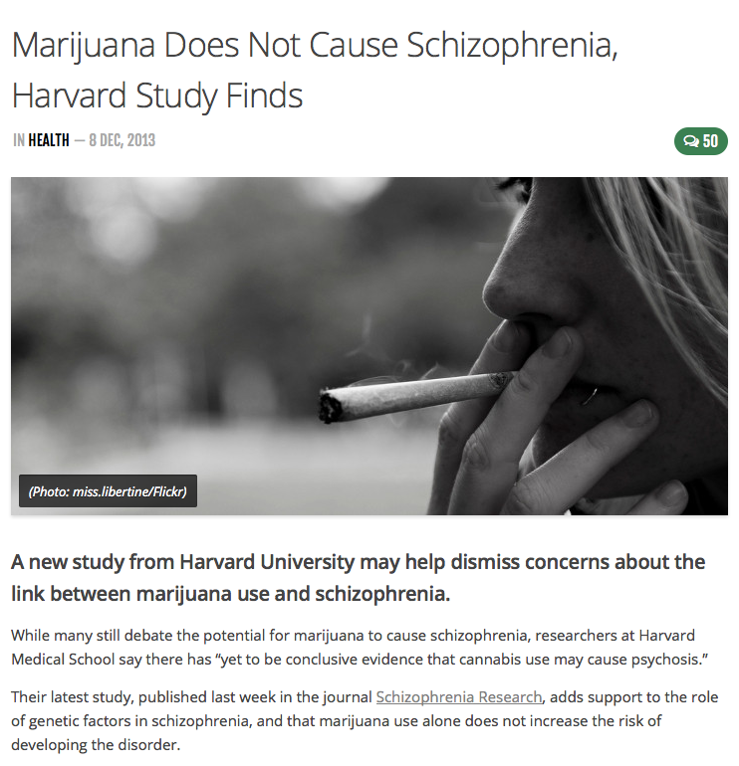

Slide 35
Muertes Violentas (SEMEFO, 2012)
Con estudios toxicológicos +
77.3% Alcohol
7.7% Tranquilizantes
7.4% Cannabis
5.7% Cocaína

Slide 36
Ingresos a Urgencias en Hospitales D.F.
Con estudios toxicológicos +
68.8% Alcohol
10.2% Cannabis
Ingresos por traumatismos
67% accidentes (80% ETOH+)
33% otras lesiones (73% ETOH+)

Slide 37
Riesgo de Accidentes de Tránsito
Efecto Cannabis ⬆2 – 3 veces
Efecto Alcohol ⬆5 – 15 veces
Accidentes Fatales con Toxicología +
  Cannabis 2.5%
  Alcohol 29%

Slide 38
Conclusions
WHO Project on Health Implications of Cannabis Use, 1995
Most of the risks of marijuana use are “small to moderate in size”, and they are unlikely to produce public health problems comparable in scale to those currently produced by alcohol and tobacco.

Slide 39
Marihuana y Salud
La marihuana es una droga y por lo tanto no es inocua. Su uso produce diversos efectos en la salud. Algunos de ellos son nocivos otros pueden no serlo.
Su uso conlleva riesgos, debe estar estrictamente prohibido en menores de edad y regulado para uso personal en adultos, quienes tienen derecho a consumirla, si así lo desean.

Slide 40
Marihuana y Salud
Tiene efectos potencialmente benéficos, por lo que debe alentarse la investigación para esclarecer sus posibles propiedades terapéuticas.
Consumir marihuana no es un delito. El equivalente a una onza (28 gramos) es un límite convencionalmente aceptado para uso personal.

Slide 41
Marihuana y Salud
Quienes desarrollen adicción (9% de usuarios) tienen derecho a ser tratados como enfermos. Debe haber más y mejores programas de prevención, tratamiento y rehabilitación.
Los cambios en el marco legal desde la perspectiva de la salud, deben ir acompañados de una vigorosa campaña de información y educación dirigida sobre todo a los jóvenes.

Slide 42
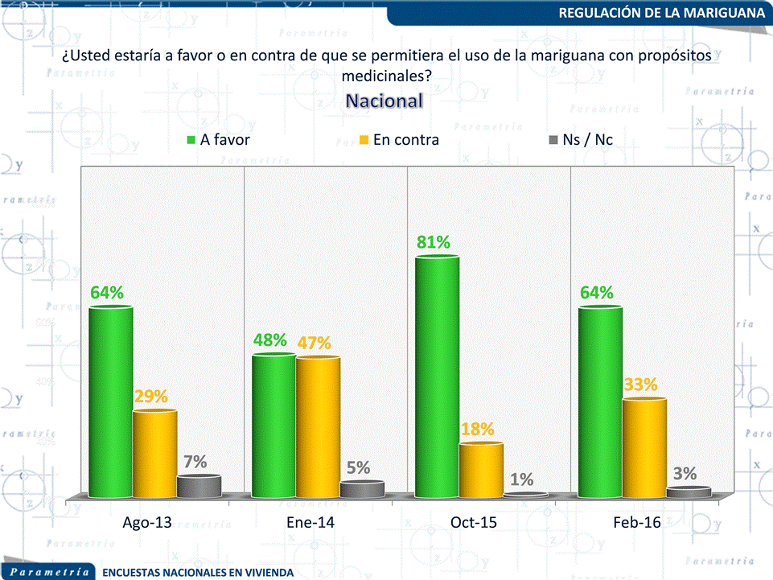

Slide 43
¿Qué hacemos con las drogas?
Es necesaria una política regulatoria por parte del Estado para todas las drogas ilegales, sustentada en la evidencia científica, con respeto a los derechos humanos, como parte de una campaña masiva y sostenida de información y educación .

Slide 44


Slide 46


Slide 47
MARIHUANA EN ADOLESCENCIA
La mielinización puede durar hasta los 20 años
Se afectan con frecuencia atención y memoria
Son efectos casi siempre reversibles, medidos por flujos cerebral y pruebas neuopsicológicas
Explican problemas de aprendizaje y bajo rendimiento escolar
Se combina con frecuencia con alcohol (accidentes y depresión)

Slide 48
Edad de Inicio en el consumo de marihuana
ENA
5° Encuesta Nacional de Adicciones, SS, CONADIC, INPRFM, INSP
Notes:
La edad de inicio en el consumo de la mariguana es temprana y ésta tendencia no se ha modificado. Las encuestas muestran que el inicio típicamente ocurre antes de los 17 años y es poco frecuente después de los

Slide 49
FARMACOLOGIA CLINICA DE LA CANNABIS
Tolerancia farmacodinámica (lo que la droga le hace al organismo)
Neuroadaptación☑
Tolerancia farmacocinética (lo que el organismo le hace a la droga)
No acelera su metabolismo
THC es altamente liposoluble, su concentración cerebral dura más que en la sangre
No hay un marcador biológico confiable
Los receptores cannabinoides (proteínas en el cerebro) se concentran en diferentes zonas, interactúan con varios subtipos de substancias endógenas y exógenas (agonistas, antagonistas, superagonista, parciales, inversos)
Ha emergido una ciencia de la cannabis

Slide 50
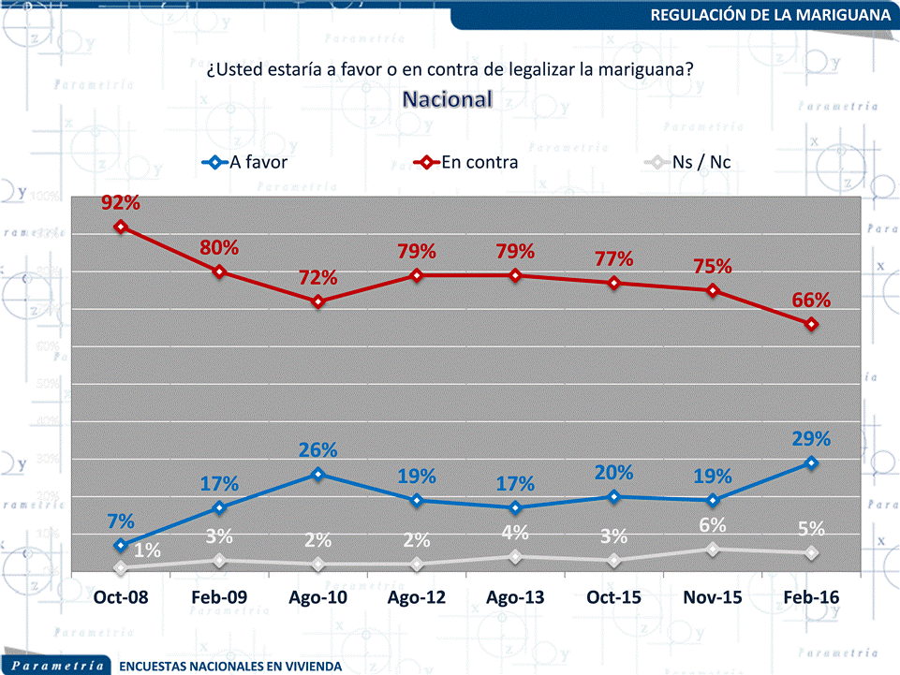

Slide 51
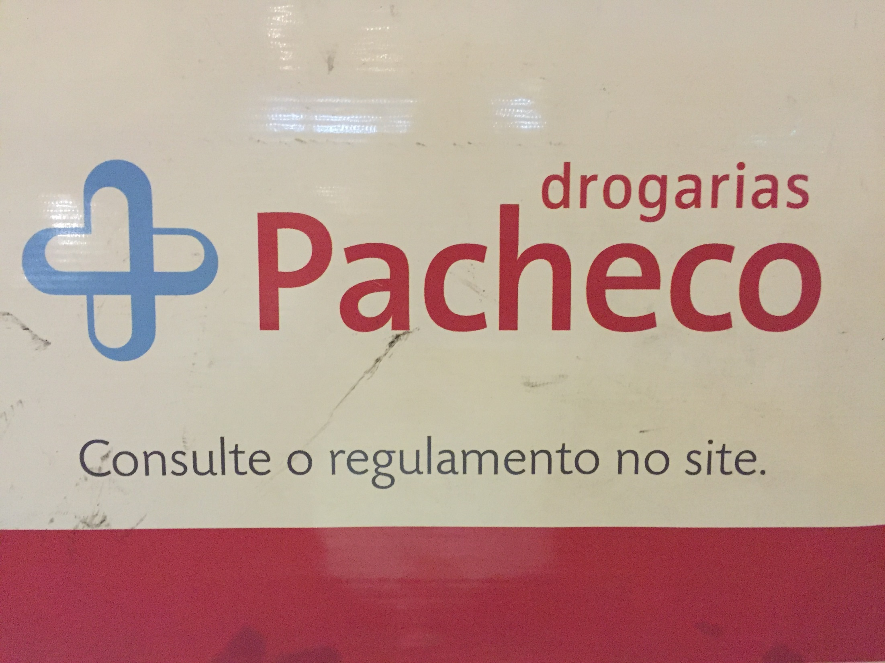

Slide 52
